Slide 1
Неформальные объявления
Informal announcements/adverts/notices

Slide 2
№1
I am looking for a person who will agree to teach English "from scratch" to my mother, a lady at an age on a few crazy conditions: a small payment and a trip to the house in the Eastern Degunino area. I hint at the student without experience. In all there is one crazy bonus. Request with unpretentious self-advertisement please send to the mail.

Slide 3
Ищу такого человека, который согласится преподавать английский "с нуля" моей маме, даме в возрасте на несколько сумасшедших условиях: малелькая оплата и выезд на дом в район Восточное Дегунино. Намекаю на студента без опыта. Во всем есть один безумный бонус. Запрос с простенькой саморекламой прошу присылать на почту.

Slide 4
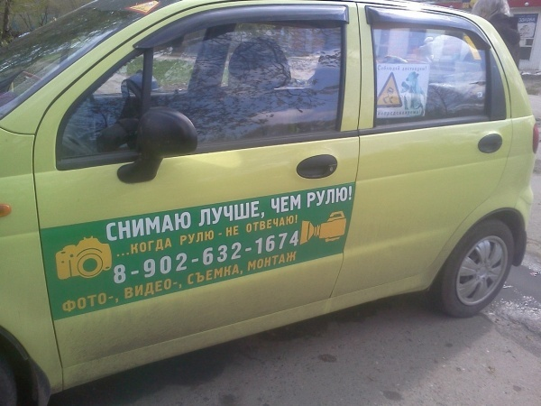
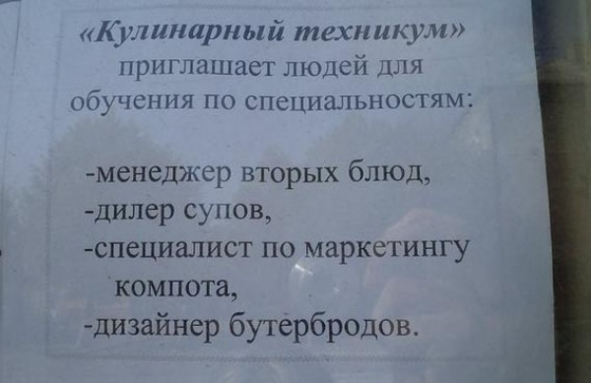
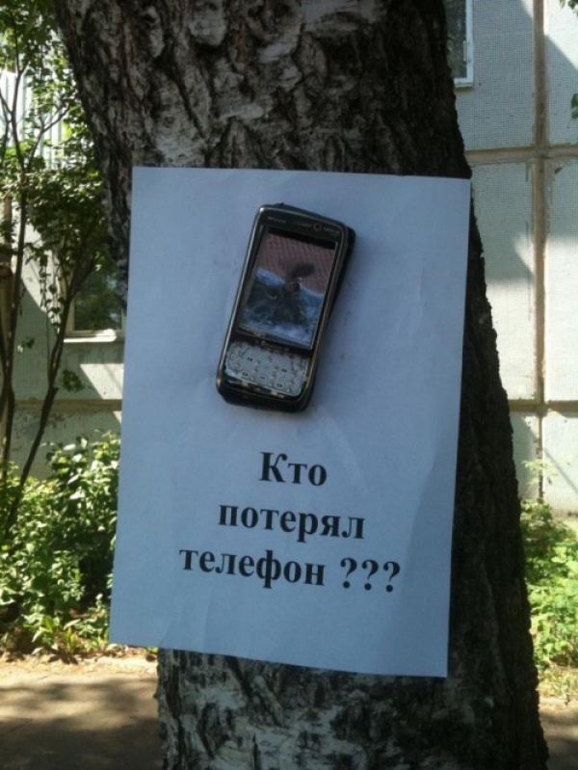

Slide 5
